Slide 1
Лекция 1. Структура СКС и безопасное управление сетевыми устройствами Cisco. Технология PoE

Slide 2
Цель лекции
Понимать, из каких физических элементов состоит локальная сеть организации
Объяснять разницу между in-band и out-of-band управлением сетевыми устройствами
Настраивать базовый безопасный доступ к Cisco IOS через консоль и SSHv2
Проверять состояние PoE-питания и оценивать запас мощности коммутатора

Slide 3
Учебные вопросы
1. Компоненты СКС: телекоммуникационный шкаф, патч-панель, розетки, медные и оптические линии связи
2. Архитектура управления сетевой инфраструктурой: In-band и Out-of-band управление
3. Назначение изолированной сети и интерфейса управления: Management VLAN
4. Безопасное удаленное администрирование по SSHv2 и защита линий CLI
5. Технология PoE: стандарты 802.3af/at/bt и питание оконечных устройств
6. Понятия PSE и PD
7. Расчет бюджета мощности коммутатора PoE Budget

Slide 4
1. СКС превращает отдельные кабели в управляемую инфраструктуру
СКС (структурированная кабельная система) — организованная система кабелей, розеток, патч-панелей и шкафов здания
Для администратора СКС важна не как набор проводов, а как документируемая основа сети
Хорошая СКС позволяет быстро понять, какой порт коммутатора связан с рабочим местом или устройством
Плохая маркировка кабелей превращает любую сетевую аварию в долгий ручной поиск

Slide 5
Основные элементы СКС
Телекоммуникационный шкаф размещает коммутаторы, патч-панели, кабельные организаторы и питание
Патч-панель выводит горизонтальные кабельные линии в удобный ряд портов для коммутации
Информационная розетка соединяет рабочее место с портом патч-панели в шкафу
Патч-корд соединяет порт патч-панели с портом коммутатора или устройство с розеткой
Маркировка связывает номер розетки, порт патч-панели и порт коммутатора в единую запись

Slide 6
Медные и оптические линии связи решают разные задачи
Витая пара UTP (Unshielded Twisted Pair) чаще используется для рабочих мест и PoE-устройств
Медная линия обычно ограничена длиной до 100 метров между активным оборудованием
Оптическое волокно применяется для магистралей между шкафами, этажами и зданиями
SFP (Small Form-factor Pluggable) — сменный модуль для подключения оптики или медного трансивера к коммутатору
Выбор среды зависит от расстояния, скорости, помех, бюджета и требований к отказоустойчивости

Slide 7
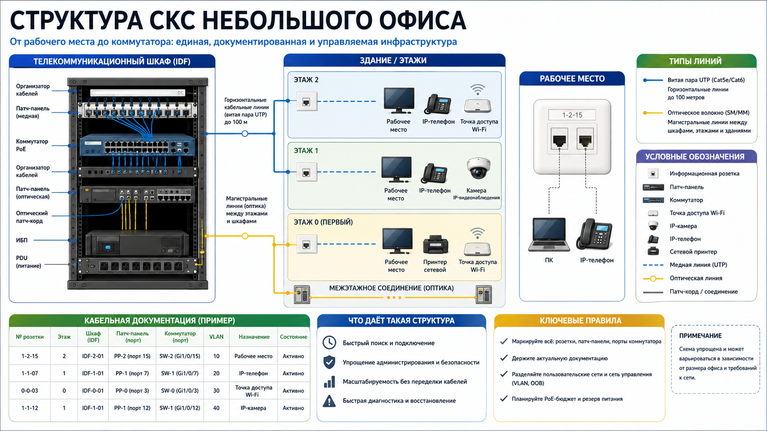
Схема: структура СКС небольшого офиса

Slide 8
Что фиксируют в кабельной документации
Номер шкафа и патч-панели показывает физическое место подключения линии
Номер розетки помогает найти рабочее место или устройство на плане помещения
Порт коммутатора показывает активное сетевое подключение и его настройки
Назначение порта описывает, кто или что подключено: ПК, телефон, точка доступа, камера
Состояние линии помогает быстрее отличить проблему кабеля от ошибки конфигурации

Slide 9
Модель OSI помогает связать кабели, VLAN, IP и SSH
Layer 1, физический уровень: кабель, патч-панель, розетка, оптика, питание PoE и состояние линка
Layer 2, канальный уровень: Ethernet, MAC-адреса, коммутация портов и VLAN
Layer 3, сетевой уровень: IP-адрес управления, маска, шлюз по умолчанию и маршрутизация ответов
Layer 7, прикладной уровень: SSH как сервис удаленного административного доступа
Эта карта помогает не смешивать физическую неисправность, ошибку VLAN и проблему удаленного входа

Slide 10
2. Управление сетью должно работать даже во время аварии
Управление сетевой инфраструктурой — доступ администратора к коммутаторам, маршрутизаторам и контроллерам
In-band management — управление через ту же сеть, по которой ходит обычный пользовательский трафик
Out-of-band management — управление через отдельный физический или логический канал, не зависящий от пользовательской сети
Выбор схемы управления влияет на то, сможет ли администратор попасть на устройство при сбое VLAN, маршрутизации или trunk-канала

Slide 11
In-band управление удобно, но зависит от рабочей сети
Администратор подключается к IP-адресу управления устройства из обычной корпоративной сети
Преимущество: не требуется отдельная кабельная сеть для администрирования
Недостаток: при ошибке маршрутизации, VLAN или ACL доступ к устройству может исчезнуть
In-band доступ допустим в учебной и небольшой сети, но должен быть изолирован от пользователей

Slide 12
Out-of-band управление используют для восстановления доступа
Консольный порт обеспечивает прямой локальный доступ к CLI устройства
CLI (Command Line Interface) — командная строка сетевого устройства для настройки и диагностики
Отдельная management-сеть может соединять только административные порты оборудования
Out-of-band доступ особенно важен для ядра сети, удаленных площадок и критичных серверных помещений

Slide 13
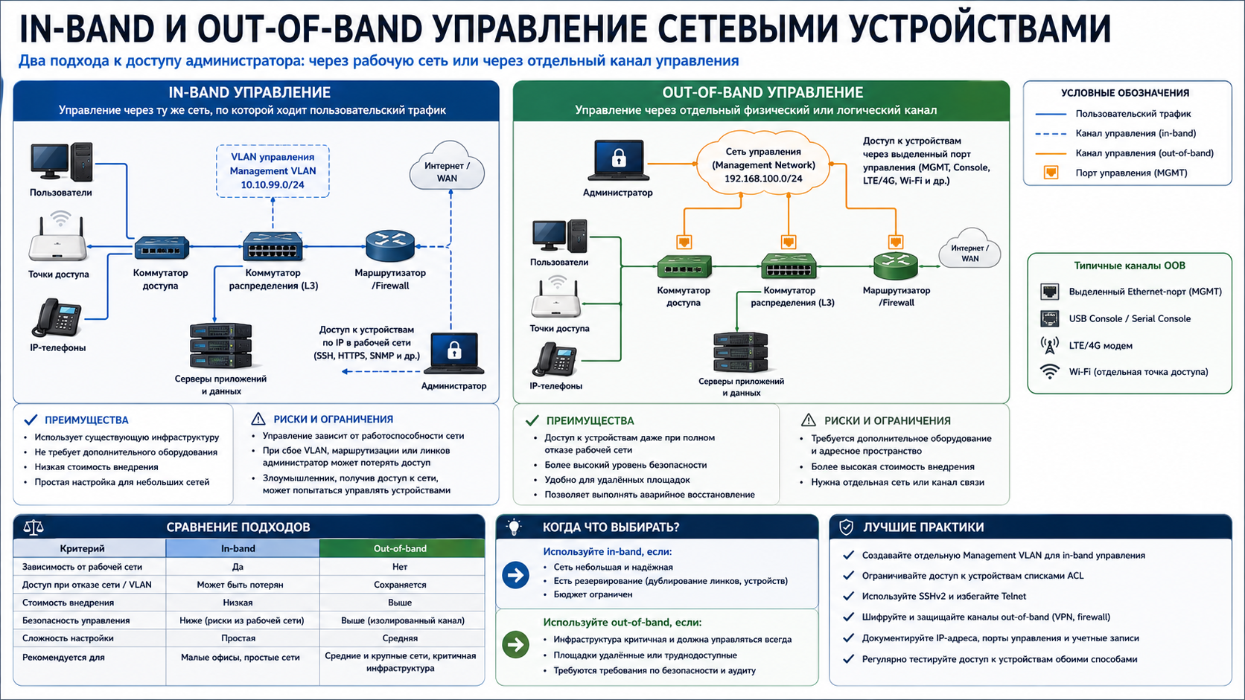
Диаграмма: in-band и out-of-band управление

Slide 14
3. Management VLAN отделяет управление от пользовательского трафика
VLAN (Virtual Local Area Network) — виртуальная локальная сеть, разделяющая один коммутатор на несколько логических сетей
Management VLAN — отдельная VLAN для IP-адресов управления коммутаторов и сетевых устройств
SVI (Switched Virtual Interface) — виртуальный интерфейс коммутатора, на который назначается IP-адрес VLAN
Администратор подключается к IP-адресу SVI, а не к отдельному физическому порту устройства

Slide 15
Почему нельзя оставлять управление в пользовательской VLAN
Пользовательская сеть содержит рабочие станции, которые чаще подвержены ошибкам и заражению
Управляющий IP-адрес должен быть доступен только администраторам или сервисным узлам
Изоляция управления упрощает настройку ACL, журналирование и контроль доступа
Management VLAN не заменяет пароли и SSH, но уменьшает поверхность атаки

Slide 16
Пример настройки SVI для управления
Команда vlan 99 создает VLAN управления, затем interface vlan 99 открывает ее SVI
Команда ip address 192.168.99.2 255.255.255.0 назначает коммутатору адрес управления
Команды no shutdown и exit включают SVI и возвращают администратора в глобальный режим
Команда ip default-gateway 192.168.99.1 задает шлюз для ответов администраторам из других подсетей
Минимальная последовательность: interface vlan 99, ip address 192.168.99.2 255.255.255.0, no shutdown, exit, ip default-gateway 192.168.99.1
Результат проверяется командой show ip interface brief: интерфейс Vlan99 должен быть up/up

Slide 17
SVI на L2-коммутаторе не делает его маршрутизатором
На access-коммутаторе уровня L2 IP-адрес SVI нужен для управления самим устройством
Такой коммутатор не начинает маршрутизировать пользовательский трафик между VLAN
Команда ip default-gateway нужна именно самому коммутатору, чтобы отвечать за пределы management-подсети
Если администратор подключается из другой VLAN, ответные SSH-пакеты уходят через указанный gateway
Межвлановая маршрутизация будет изучаться отдельно на маршрутизаторе или L3-коммутаторе

Slide 18
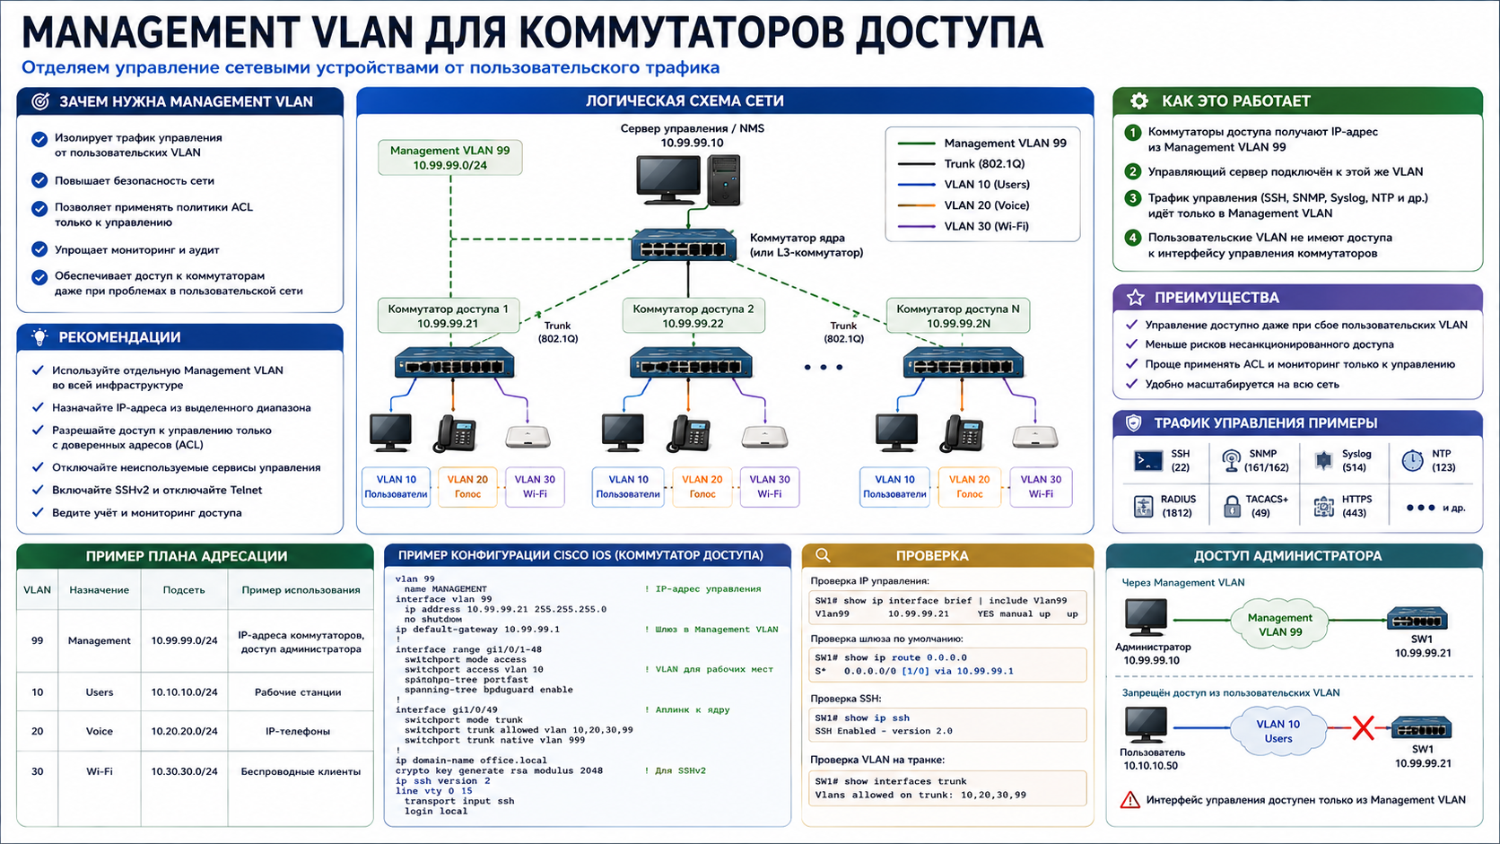
Топология: Management VLAN для коммутаторов доступа

Slide 19
4. Безопасное администрирование начинается с локального доступа
Линия console используется для первичной настройки устройства через физическое подключение
Линии VTY (Virtual Teletype) принимают удаленные CLI-сеансы Telnet или SSH
Telnet передает данные открытым текстом, поэтому для администрирования используется SSH
SSH (Secure Shell) — защищенный протокол удаленного доступа с шифрованием и проверкой пользователя
SSHv2 — актуальная версия SSH, которую следует включать вместо устаревшей версии 1

Slide 20
Базовая идентичность устройства
Команда hostname SW-ACC-01 задает понятное имя коммутатора в приглашении CLI
Команда no ip domain-lookup отключает попытки DNS-поиска при ошибочном вводе команды
Команда banner motd #Authorized access only# показывает предупреждение при входе
Результат виден сразу в CLI: имя устройства меняется, а случайная опечатка не подвешивает консоль
Эти настройки не защищают сеть сами по себе, но делают администрирование предсказуемым

Slide 21
Защита привилегированного режима
Привилегированный режим Cisco IOS открывает команды просмотра полной конфигурации и изменения устройства
Команда enable secret задает хэшированный пароль для перехода в привилегированный режим
Пример: enable secret S3cure-Admin-2026
Команда service password-encryption скрывает простые пароли в конфигурации обратимой обфускацией
Важно: service password-encryption не является стойкой криптографической защитой и не заменяет enable secret

Slide 22
Подготовка SSH на Cisco IOS
Для генерации ключей SSH устройству нужно имя хоста и доменное имя
Команда ip domain-name company.test задает доменное имя для формирования RSA-ключей
Команда crypto key generate rsa запускает генерацию RSA-ключей; в диалоге укажите длину 2048
Если IOS поддерживает ввод в одну строку, допустим вариант crypto key generate rsa modulus 2048
Команда ip ssh version 2 принудительно включает SSHv2
Результат проверяется командой show ip ssh: в выводе должна быть строка SSH Enabled - version 2.0

Slide 23
Локальная учетная запись администратора
Локальная учетная запись нужна, если на первом этапе еще нет AAA-сервера
AAA (Authentication, Authorization, Accounting) — централизованная проверка пользователей, прав и действий
Команда username netadmin privilege 15 secret N3tAdmin-2026 создает администратора с максимальным уровнем прав
Privilege 15 в Cisco IOS соответствует полному административному доступу
Золотое правило: сначала создать пользователя и проверить его данные, потом применять login local на VTY
Если включить login local без рабочей учетной записи, удаленный SSH-вход будет заблокирован

Slide 24
Защита console и VTY-линий
Команда line console 0 открывает настройку физической консольной линии
Команда logging synchronous не дает системным сообщениям разрывать вводимые команды в консоли
Команда exec-timeout 5 0 завершает неактивный сеанс через 5 минут
Команда line vty 0 4 открывает первые пять удаленных линий доступа
Команда login local включает проверку удаленного входа по локальной базе пользователей
Команда transport input ssh запрещает Telnet и оставляет только SSH-доступ

Slide 25
Проверка безопасного доступа
Команда show ip ssh показывает версию SSH, таймаут и число попыток аутентификации
Пример: show ip ssh используется после генерации RSA-ключей и включения SSHv2
Команда show users показывает активные локальные и удаленные сеансы на устройстве
Пример: show users помогает увидеть, кто уже подключен к CLI
Команда copy running-config startup-config сохраняет текущую конфигурацию в NVRAM для переживания перезагрузки

Slide 26
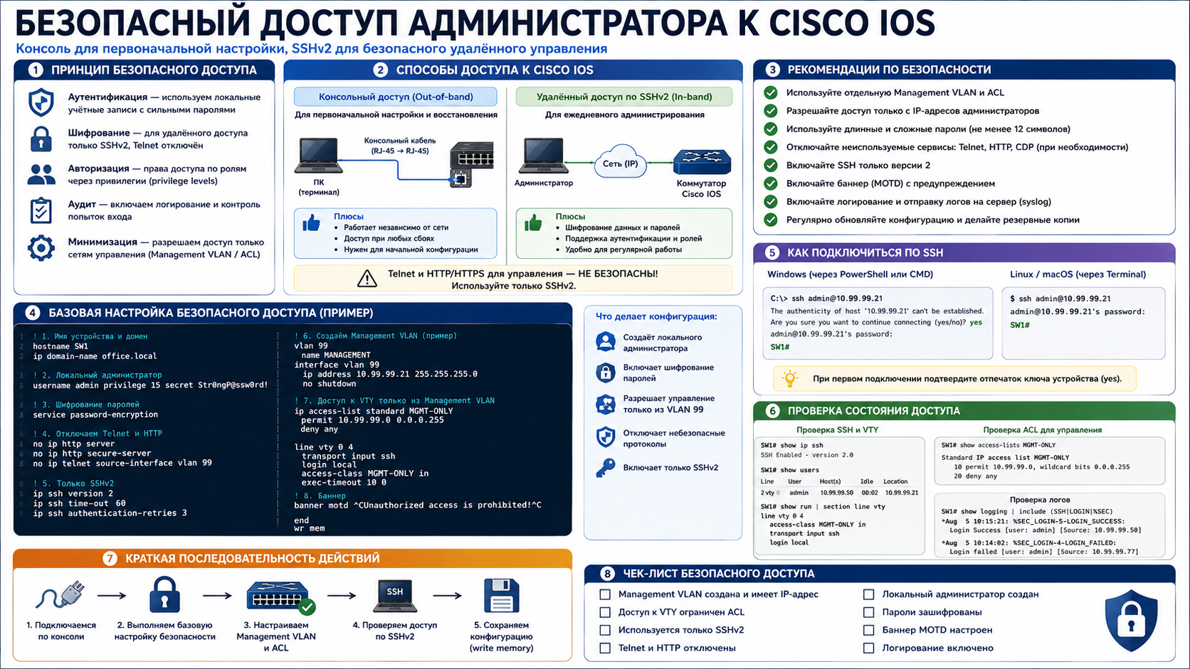
Схема: безопасный доступ администратора к Cisco IOS

Slide 27
5. PoE упрощает питание сетевых оконечных устройств
PoE (Power over Ethernet) — технология передачи электропитания по витой паре вместе с данными Ethernet
PoE удобно использовать для точек доступа, IP-телефонов, камер и датчиков
Устройство получает питание от коммутатора без отдельного блока питания рядом с рабочим местом
Администратор должен учитывать не только порты, но и общий запас мощности коммутатора

Slide 28
Стандарты PoE различаются доступной мощностью
IEEE 802.3af обычно называют PoE и используют для устройств с небольшой потребляемой мощностью
IEEE 802.3at обычно называют PoE+ и применяют для более мощных точек доступа и камер
IEEE 802.3bt расширяет питание для устройств с высокой нагрузкой, включая современные многорадиовые AP
AP (Access Point) — точка беспроводного доступа, подключающая Wi-Fi-клиентов к проводной сети
Если стандарт питания ниже требования устройства, оно может не включиться или работать в ограниченном режиме

Slide 29
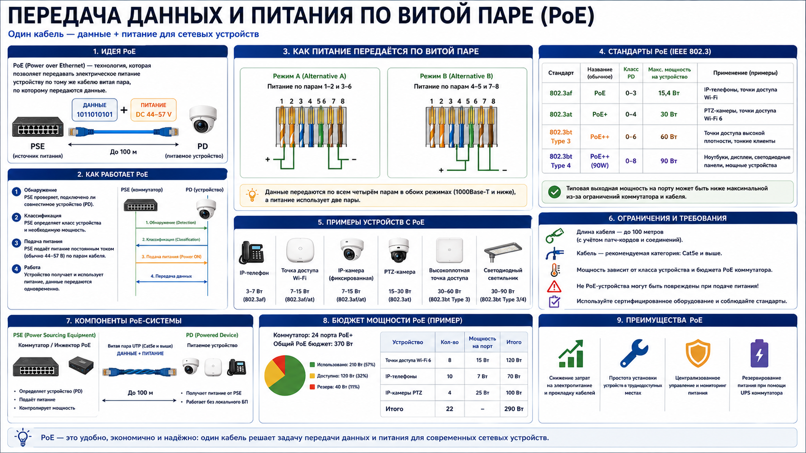
Диаграмма: передача данных и питания по витой паре

Slide 30
PoE не отменяет обычную сетевую настройку порта
Порт с PoE одновременно является Ethernet-портом и источником питания
Для IP-телефона или точки доступа все равно задаются VLAN, trunk или access-режим
Питание включается автоматически, если коммутатор поддерживает PoE и распознал совместимое устройство
Команда show interfaces status помогает проверить, поднялся ли линк после подачи питания
Команда show power inline показывает, сколько мощности выделено и сколько осталось в бюджете

Slide 31
6. PSE и PD описывают роли в PoE-соединении
PSE (Power Sourcing Equipment) — устройство, которое подает питание по Ethernet-кабелю
В типичной локальной сети роль PSE выполняет PoE-коммутатор или PoE-инжектор
PD (Powered Device) — устройство, которое получает питание по Ethernet-кабелю
В роли PD могут быть IP-телефон, точка доступа, камера видеонаблюдения или тонкий клиент

Slide 32
Как PSE определяет PD
Перед подачей полной мощности PSE проверяет, подключено ли совместимое PoE-устройство
После обнаружения устройство классифицируется по требуемой мощности
Коммутатор резервирует часть общего PoE-бюджета под конкретный порт
Если свободной мощности не хватает, часть устройств может остаться без питания
Поэтому проектирование PoE начинается до закупки коммутатора, а не после монтажа

Slide 33
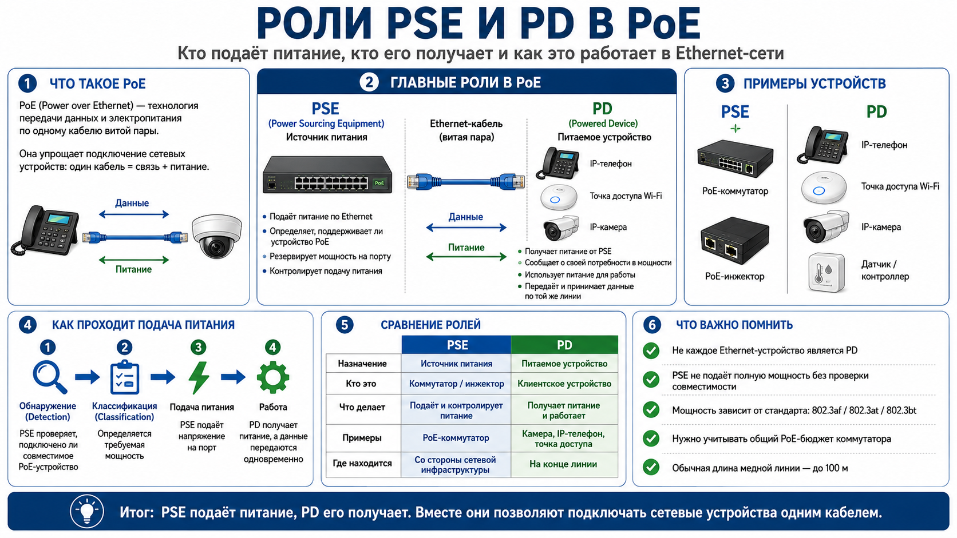
Схема: роли PSE и PD в PoE

Slide 34
7. PoE Budget показывает, сколько устройств реально можно запитать
PoE Budget — общий запас мощности, который коммутатор может отдать подключенным PD-устройствам
Количество PoE-портов не равно количеству одновременно питаемых мощных устройств
Например, 24-портовый коммутатор с бюджетом 195 Вт не сможет выдать по 30 Вт на все 24 порта
Администратор сравнивает потребность устройств с бюджетом коммутатора и оставляет резерв

Slide 35
Пример расчета PoE-бюджета
Пять точек доступа по 18 Вт требуют 90 Вт суммарной мощности
Шесть IP-телефонов по 7 Вт требуют еще 42 Вт
Итоговая расчетная нагрузка составляет 132 Вт без учета резерва
Если бюджет коммутатора 195 Вт, запас составляет 63 Вт
Запас нужен для пусковых режимов, замены моделей и будущего расширения

Slide 36
Команды проверки PoE на Cisco
Команда show power inline выводит общий бюджет, выделенную и доступную мощность
Пример: show power inline используется после подключения IP-телефона или точки доступа
Команда show power inline gigabitEthernet0/5 показывает PoE-состояние конкретного порта
Если в выводе порт имеет состояние denied, коммутатор не смог выделить питание
После устранения причины проверяют, что устройство получило питание и подняло Ethernet-линк

Slide 37
Типовые ошибки при первой настройке коммутатора
SVI настроен, но VLAN не создана или нет активного порта в этой VLAN
На L2-коммутаторе не задан ip default-gateway, поэтому SSH из другой подсети не работает
RSA-ключи не генерируются, потому что не задано доменное имя устройства
VTY-линии разрешают Telnet, хотя должен быть разрешен только SSH
Конфигурация работает до перезагрузки, потому что не выполнено сохранение в startup-config
Свободные физические порты не выключены командой shutdown и остаются доступной точкой подключения

Slide 38
Итоги лекции
СКС связывает физические порты, кабельные линии и рабочие места в документируемую систему
Management VLAN и SSHv2 позволяют отделить административный доступ от пользовательского трафика
Безопасная базовая настройка включает hostname, enable secret, локального пользователя, SSH и защиту VTY
PoE требует проверки ролей PSE и PD, стандарта питания и общего бюджета мощности
Неиспользуемые порты уровня доступа нужно административно выключать, чтобы свободная розетка не стала входом в сеть
Любая настройка считается завершенной только после проверки командой show и сохранения конфигурации

Slide 39
Контрольные вопросы
Зачем в СКС нужна связь между номером розетки, патч-панелью и портом коммутатора?
Чем in-band управление отличается от out-of-band управления?
Почему управление коммутатором лучше выносить в отдельную Management VLAN?
Какие условия нужны для включения SSHv2 на Cisco IOS?
Почему service password-encryption нельзя считать полноценной криптографической защитой?
Чем PSE отличается от PD в PoE-соединении?
Как определить, хватит ли PoE-бюджета для точек доступа и IP-телефонов?

